Slide 1
Metodický pokyn Centra osídlení České republiky
ORR KÚPK
Mgr. Zuzana Paroubková

Slide 2
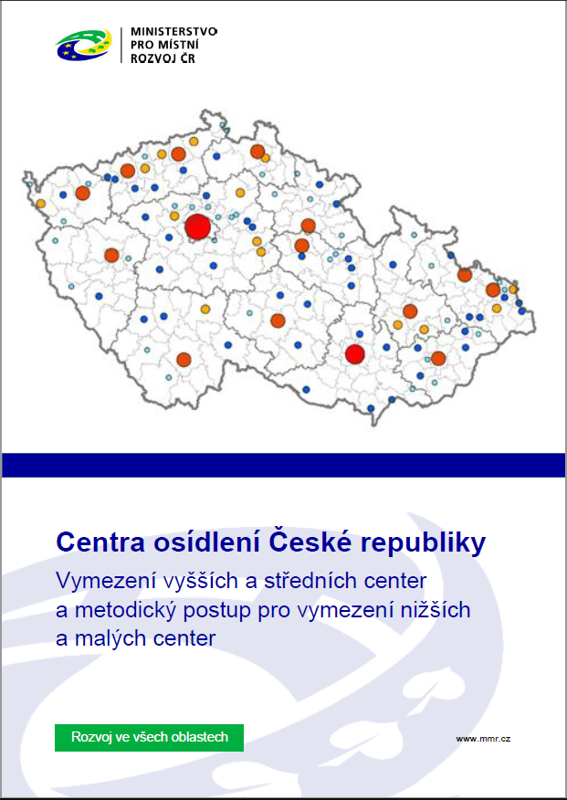
Metodický pokyn Centra osídlení České republiky – Vymezení vyšších a středních center a metodický postup pro vymezení nižších a malých center
nově vydaná metodika v 10/2022, předpoklad aktualizace v průběhu roku 2023 v návaznosti na výstupy SLDB 2021

Slide 3
Metodický pokyn Centra osídlení České republiky – Vymezení vyšších a středních center a metodický postup pro vymezení nižších a malých center
cíle metodiky: vytvářet podmínky pro sjednocení a jednotné metodické vedení územně plánovacích činnosti krajů; pro účely strategického a územního plánování na úrovni státu a krajů
vymezená centra mohou žádat o finanční podporu z IROP
vymezování center: MMR a kraje
v ČR nebyla jednotně řešena problematika vymezování (kategorizace) center osídlení – výchozí zdroj poznatků z Bavorska, Saska, Dolního Rakouska

Slide 4
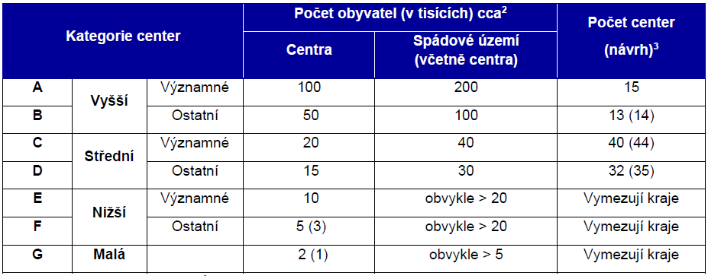
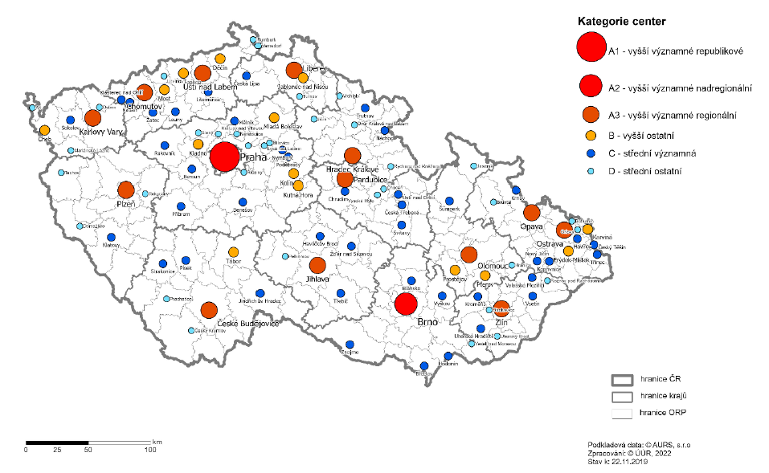
Kategorie center osídlení ČR

Slide 5
Základní kritéria pro vymezování kategorií center osídlení E - G

Slide 6
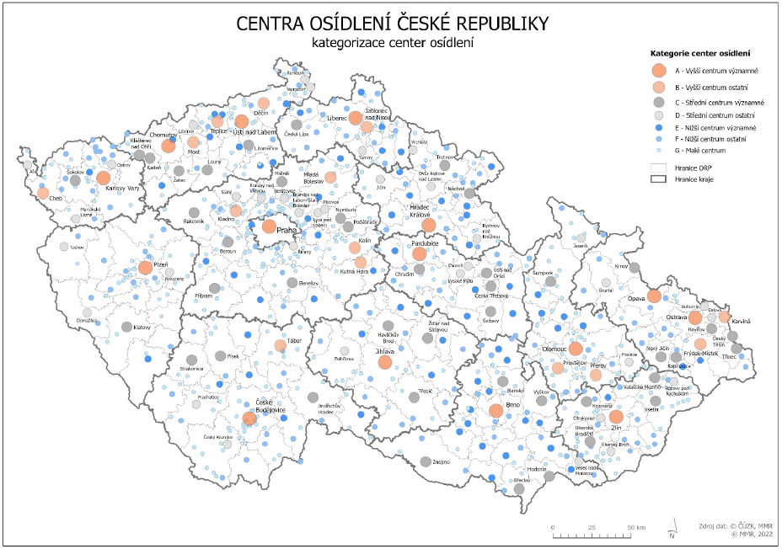
kategorie E – 1
kategorie F – 13
kategorie G – 25

Slide 7
Děkuji za pozornost. ORR KÚPK Oddělení územního plánování Mgr. Zuzana Paroubková tel.: 377 195 733 zuzana.paroubkova@plzensky-kraj.cz

